Slide 1

Подготовила Букурова Елена Анатольевна – педагог МАУДО «Дома детского творчества» станицы Староминской Краснодарского края
Подготовила Букурова Елена Анатольевна –
педагог МАУДО «Дом детского творчества»
станицы Староминской Краснодарского края

Slide 2
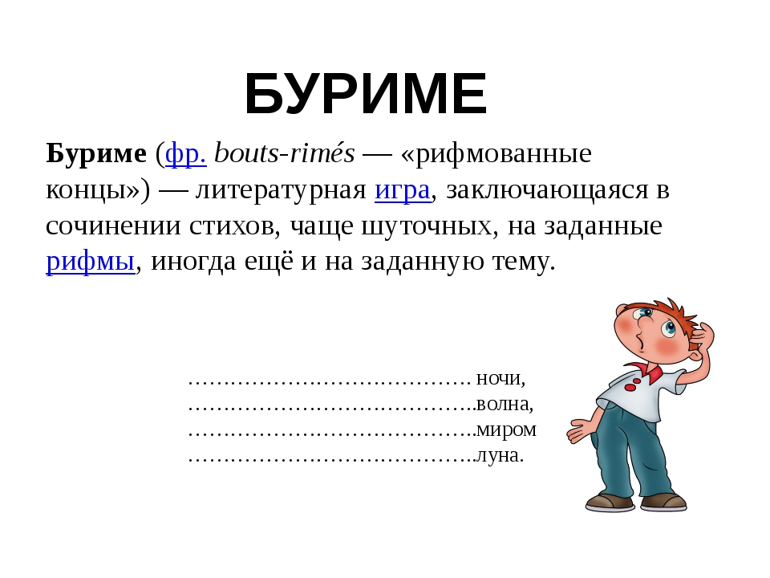

Slide 3

Для тех , кто в рифмах ни "бэ«, ни "мэ" игра простая - буриме.
Чувство У козы такое чувство –
Цветы Съела б с клумбы все цветы.
Капуста Только ей дают капусту –
Мечты Снова рушатся мечты!

Slide 4

Пример составления буриме
...Счастье
...Диван
...Страсти
...Обман
Казалось мне, что вот же счастье -
Любимый плюшевый диван!
Упал объект безумной страсти,
И поняла я: жизнь - обман!

Slide 5

Урок – звонок
Тоска – доска
Француз – арбуз
Шанс - романс
Если прозвенел звонок,
Значит кончился урок,
Значит кончилась тоска.
До свидания, доска!
Замечательный арбуз
Летом вырастил француз.
У него прекрасный шанс-
Съесть арбуз и спеть романс

Slide 6

История
Любовь к поэзии в XVII-XIX веках отражалась в салонных развлечениях: модно было не только читать стихи, писать их в альбомах, но и играть в буриме. Образованные люди того времени должны были хорошо рисовать, танцевать и писать стихи. Шутливые или лирические поэтические строки в разных стихотворных размерах и формах, написанные несколькими людьми, - это буриме. Что такое буриме для начинающего поэта? Своего рода тренировка, проба своих сил в стихосложении, азы ритмических строф.

Slide 7
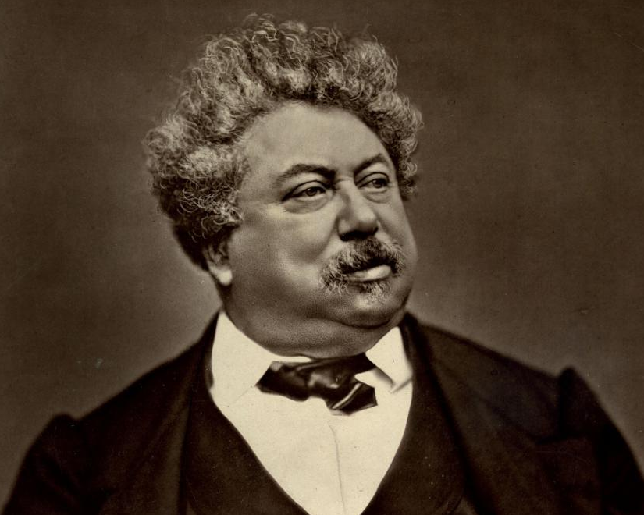

Утверждают, что создателем этой игры был француз Дюло, поэт, который полагал, что у него украли 300 рифм, заготовленных для сонетов. Произошло это в XVII веке. С тех пор стало известно многим, что такое буриме. А в 1762 году термин этот был зафиксирован во французском академическом словаре. В 1864 году Александр Дюма организовал конкурс, результатом которого стали "Рифмованные концы" (сочинения 350 авторов).

Slide 8

Увлекались буриме литераторы не только во Франции. Игра считалась приятным салонным развлечением во многих странах. И даже если сегодня смешные стишки забыты, сколько прекрасных поэтов научила основам стихосложения игра в буриме! В России любовью к рифмованным окончаниям известны были В. Л. Пушкин, А. А. Голенищев-Кутузов, Д. Д. Минаев. В 1914 году журнал "Весна" проводил массовый конкурс для любителей стихосложения такого типа.

Slide 9
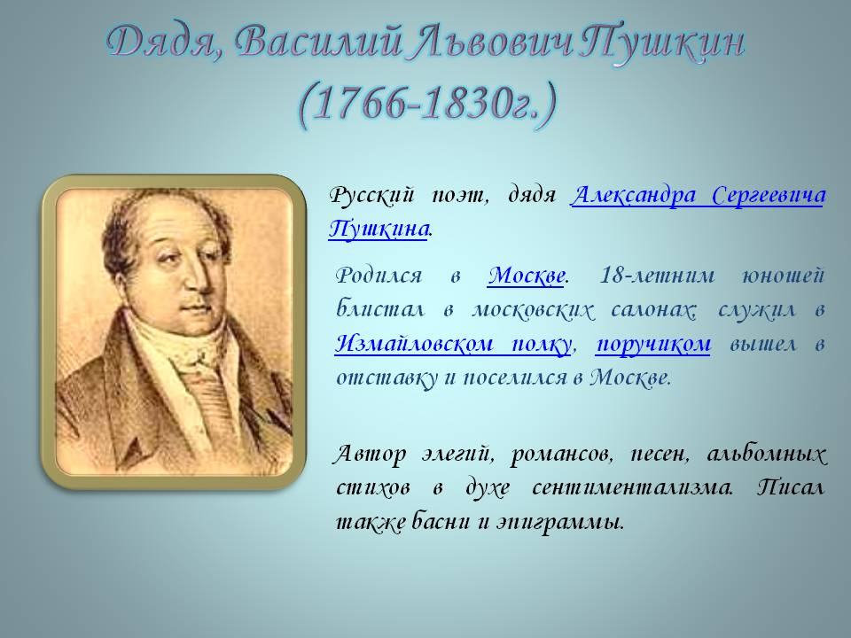
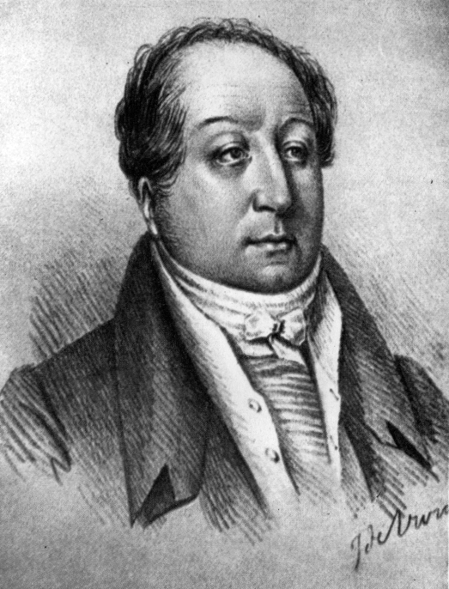

Slide 10
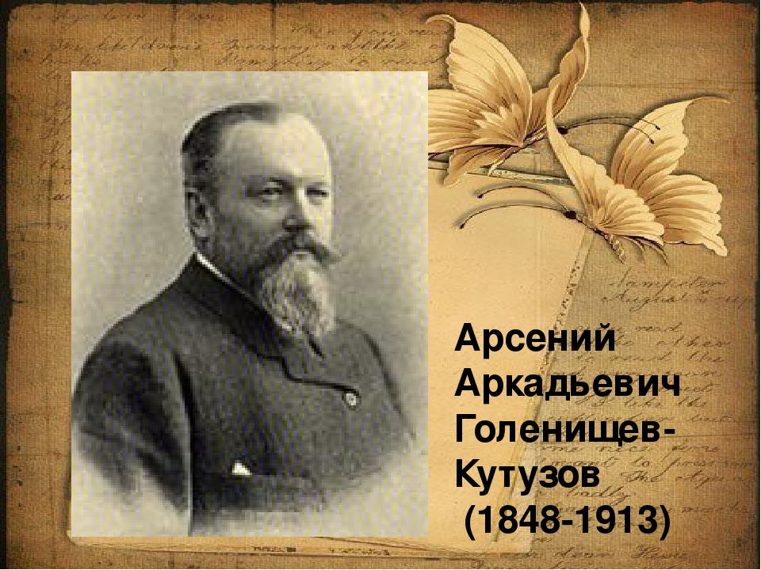
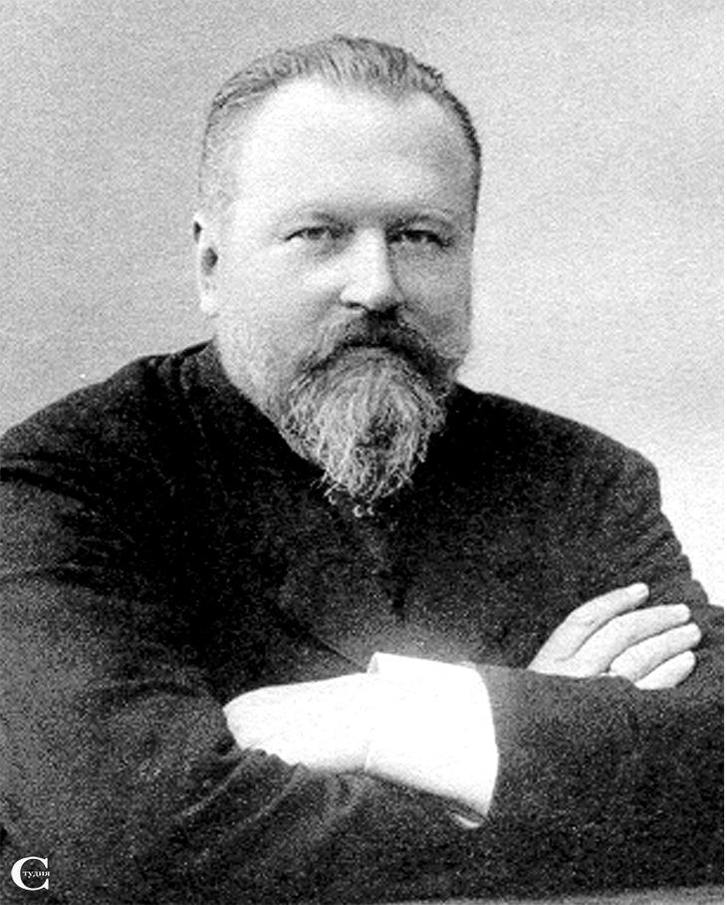

Slide 11
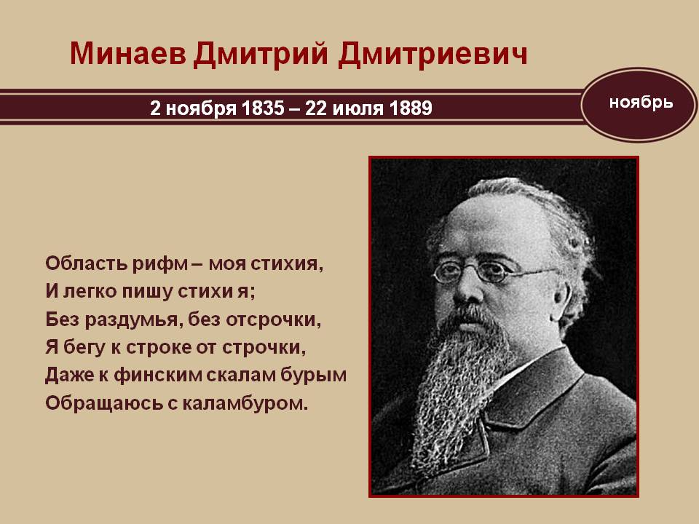

Slide 12
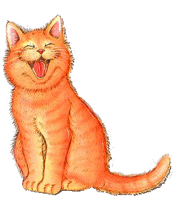
Новое время
Буриме пользовалось популярностью у поэтов ХХ века (Бретон, Элюар, Арагон)
Буриме входило в качестве одного из традиционных заданий в конкурсы КВН.
Сегодня буриме существует и как сетевая интерактивная игра на нескольких сайтах с различными правилами, оформлением и атмосферой. На одних сайтах ведутся рейтинги и проводятся соревнования, на других механизм голосования позволяет участникам давать оценки различным буриме и рифмам.

Slide 13

РИФМЫ
Волна - стена
Сила - погасила
Кабинет - интернет
Перемена - откровенно

Slide 14

Та гигантская волна
Маяки все погасила.
Из воды встаёт стена,
В ней безудержная сила.
Наконец-то перемена –
Опустел наш кабинет.
Я скажу вам откровенно:
Всех «похитил» интернет.

Slide 15
РИФМЫ
...ловил
...знал
...любил
...играл
...не оценил
...не понял
...разлюбил
...спорил
...ушла
...одна
...прошла
...луна

Slide 16
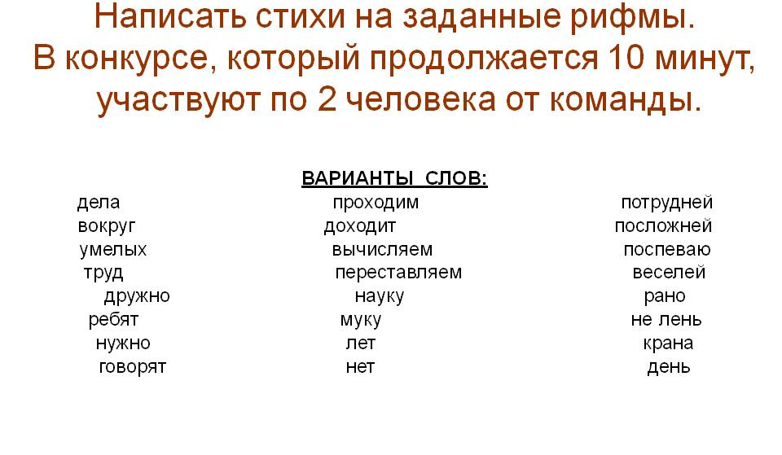
Рифмы к домашнему заданию:

